Slide 1

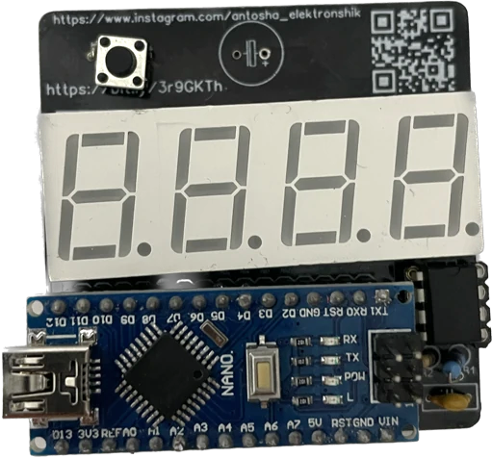
Измеритель ёмкости конденсаторов
Воробьев Антон из ЦО «Кудрово»

Slide 2

Проблема
1. В стандартном мультиметре нет функции измерения ёмкости
2. Нельзя измерить ёмкость конденсатора имея лишь амперметр, омметр, и вольтметр

Slide 3

Цель
Цель
Создать портативное измерительное устройство ёмкости конденсаторов с хорошей точностью и наилегчайшим управлением

Slide 4
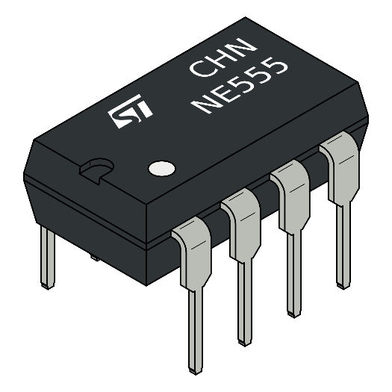
Идея
Рассчитывать емкость конденсатора с помощью микросхемы NE555P
NE555 обладает свойством выдавать сигнал определённой длительности, которая зависит от RC-цепи. Моя идея состоит в том, чтобы измерять этот сигнал, и основываясь на зависимости его длительности от ёмкости, при постоянном сопротивлении, рассчитывать ёмкость данного конденсатора.

Slide 5
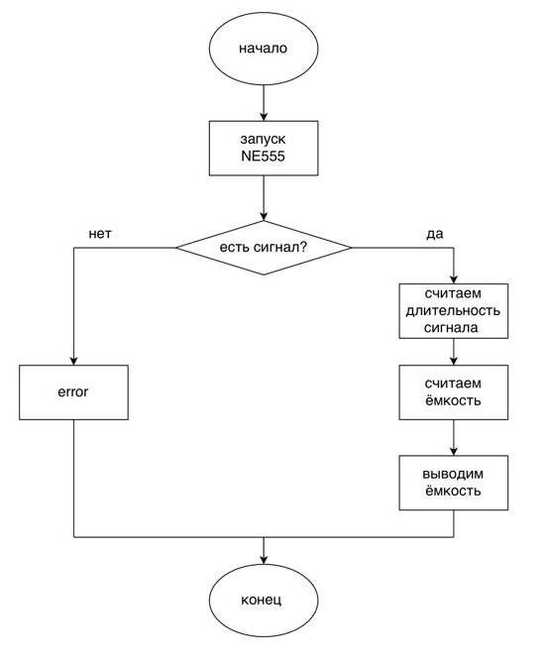
Алгоритм программы

Slide 6

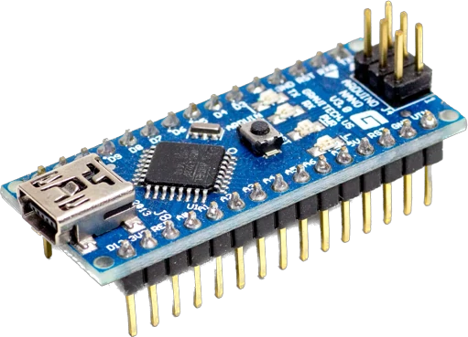
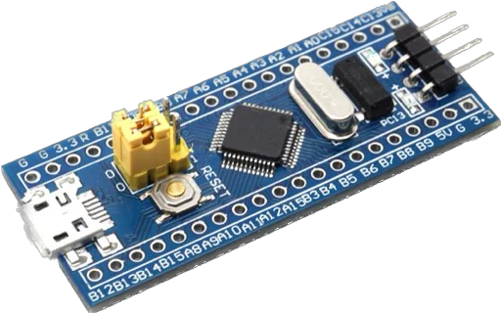
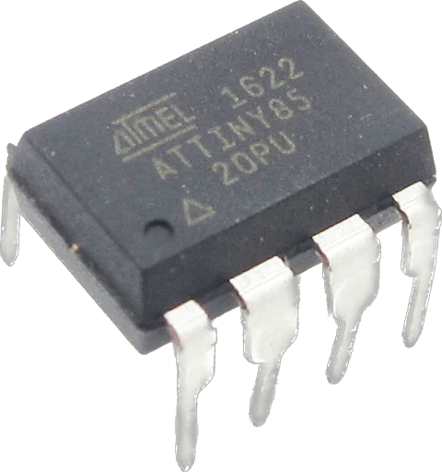
п
Выбор микроконтроллера
STM 32
Arduino
Attiny

Slide 7


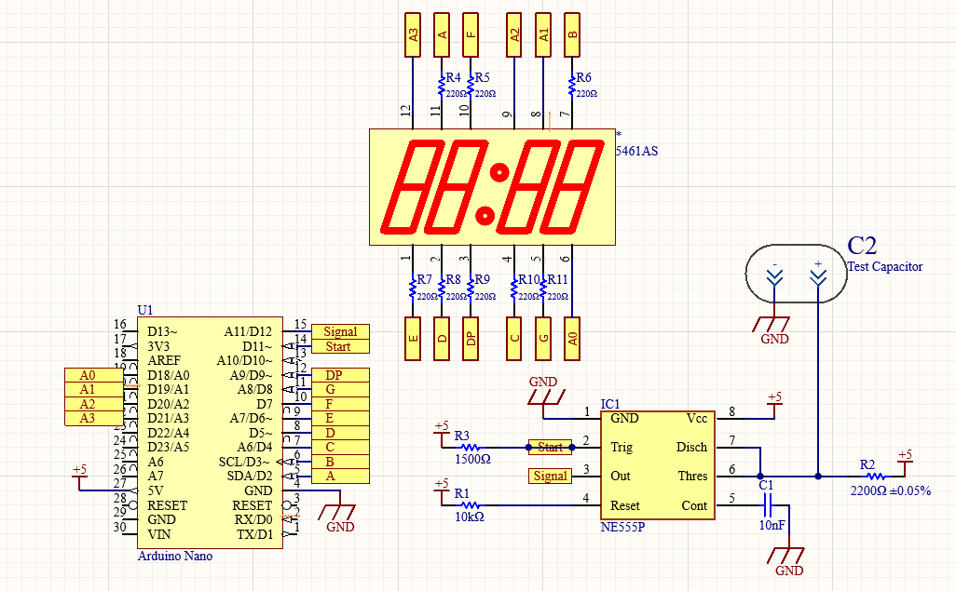
Принципиальная схема

Slide 8

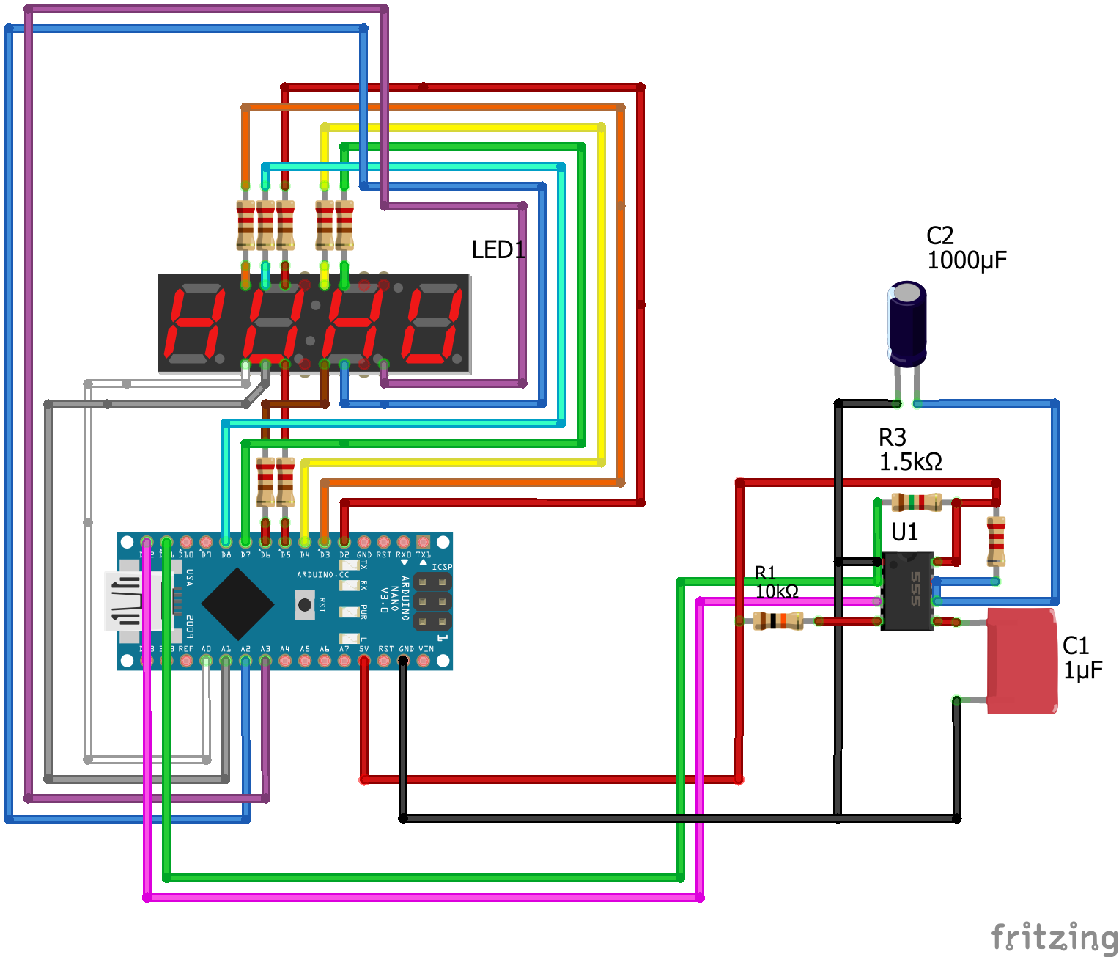
Наглядная схема

Slide 9
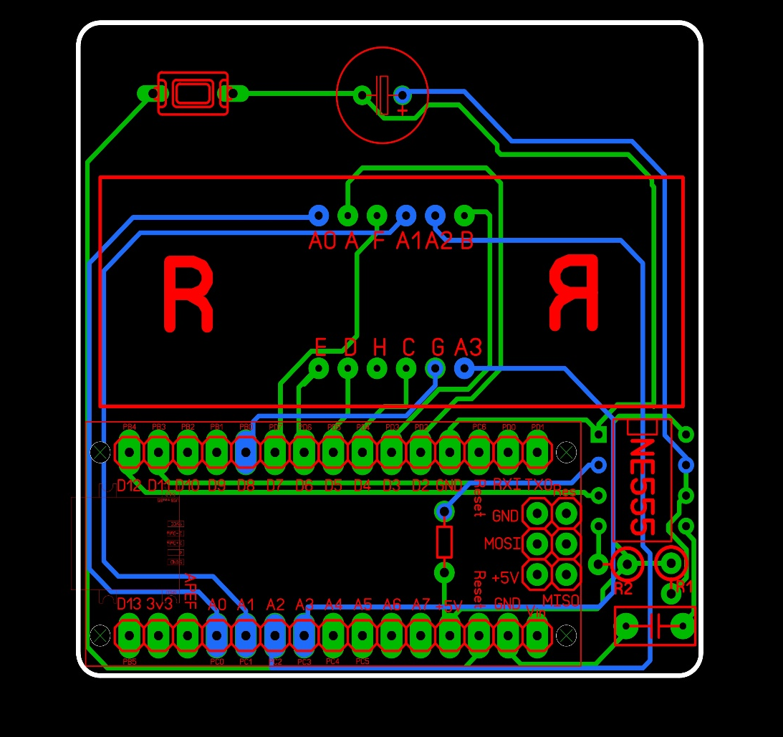



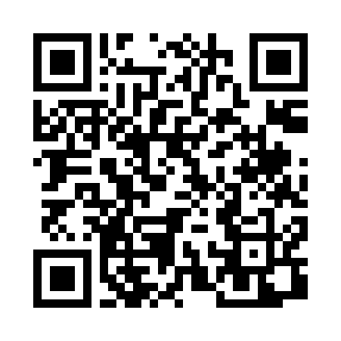
Печатная плата. Разводка и создание
Печатная плата была разведена в LayOut. Разводку производил самостоятельно. Физическую версию мне создал сайт, на который я выложил статью о своем проекте. Рядом вы видите QR-коды на GERBER печатной платы и на статью.
GERBER
Статья V1

Slide 10


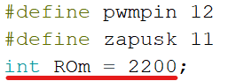
То, куда вписывать значения точного резистора (Ом)

Slide 11


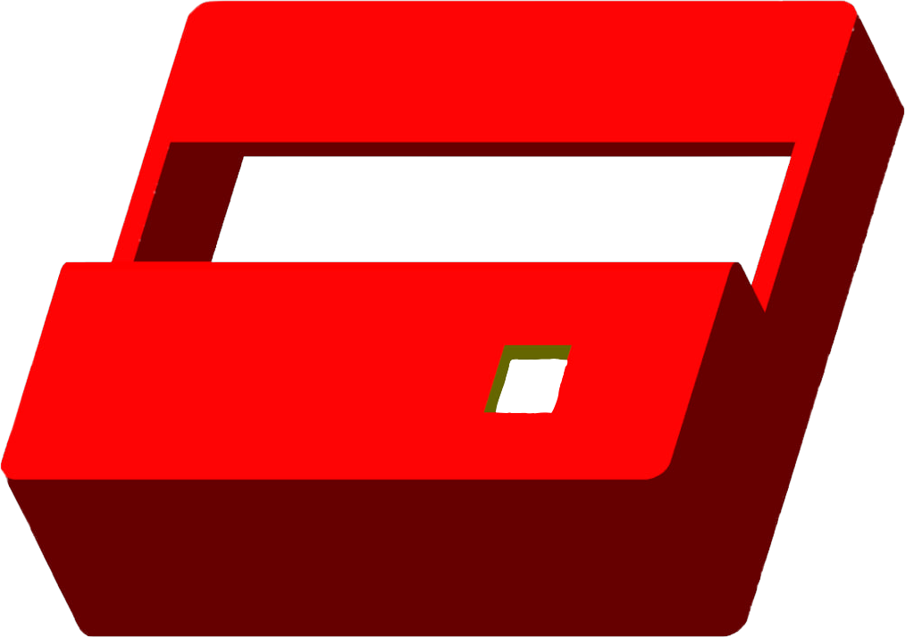
Корпус
Был создан корпус в программе Сreo Parametric, который я распечатать на 3D принтере в лаборатории 3D моделирования нашей школы

Slide 12

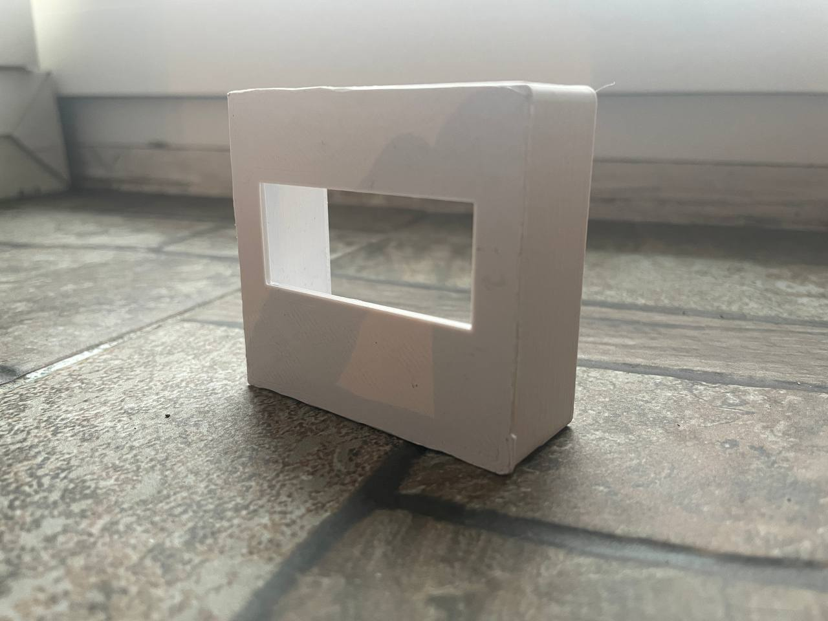
Корпус №2
Из-за некоторых проблем с созданием и эксплуатацией корпуса первой версии, была создана вторая.
Плюсы этого корпуса в том,
Что у него более продуманы отверстия, имеется задняя крышка и увеличена толщина стенок, что придает кон- струкции большую прочность.

Slide 13

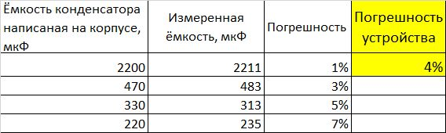
Точность
Я провел измерительный анализ и пришел к выводу, что мое устройство имеет погрешность всего 4%

Slide 14



Воробьев Антон
Почта: vorobevanton1285@gmail.com

